Slide 1

MASTERCLASS MDA++
12 juni 2025

Slide 2
Programma
  MDA++ in theorie
  MDA++ in de praktijk
  MDA++ in Brabant Oost
  Lessen uit MDA++
  Lessen voor het toekomstscenario

Slide 3

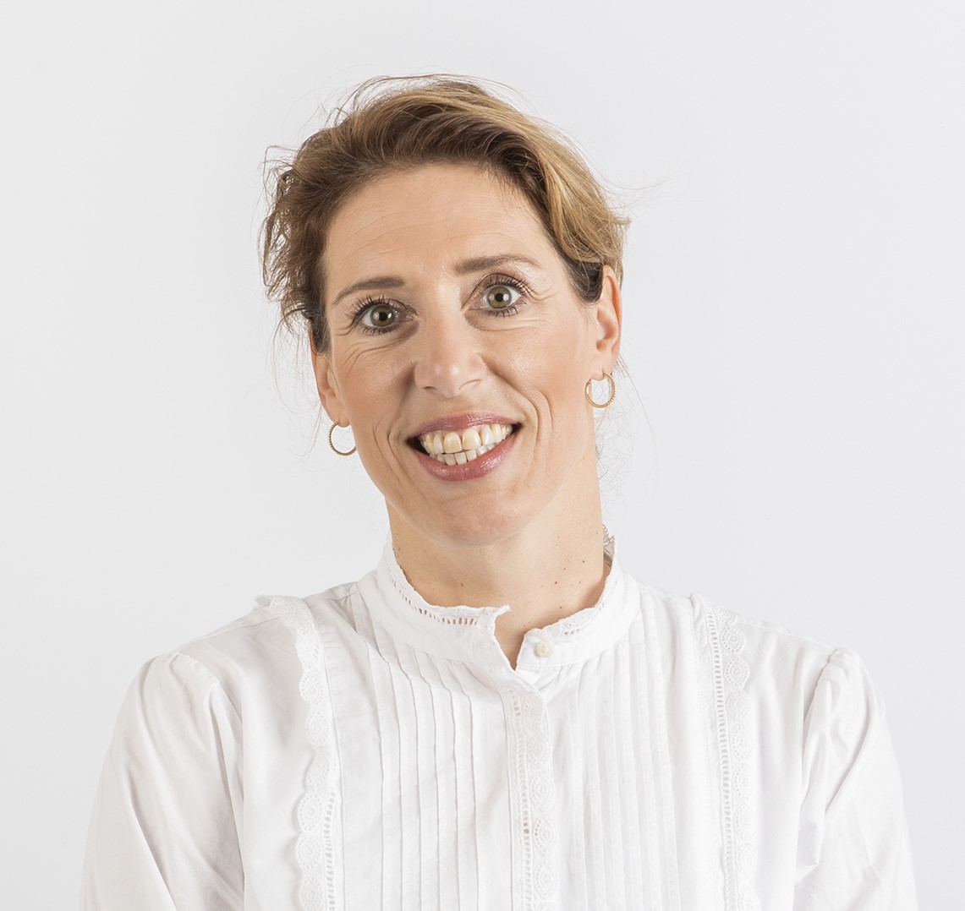

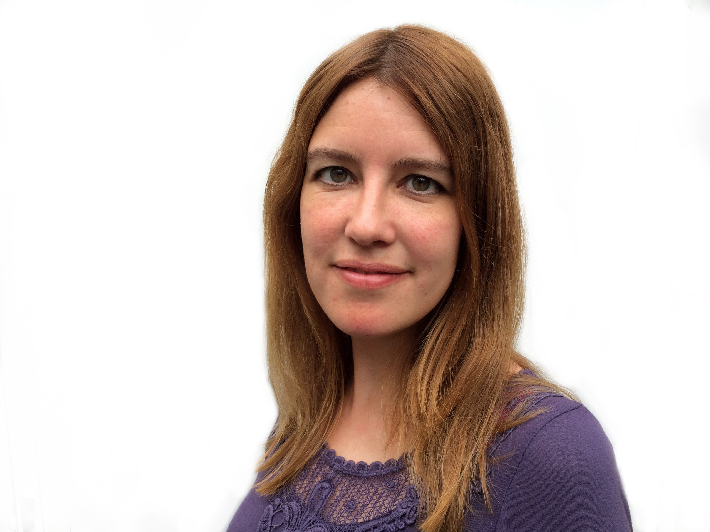
Lieke Van Lieshout
Docentonderzoeker verbonden aan het lectoraat Samenlevingspedagogiek van Fontys Pedagogiek
Team
Suzanne Bouma
Senior-onderzoeker verbonden aan het lectoraat Geweld in Afhankelijkheidsrelaties van Avans Hogeschool

Slide 4
MDA++ in theorie

Slide 5



Waarom MDA++?
Wat….is MDA++
Huiselijk geweld is een omvangrijk probleem met grote impact op individu, omgeving en maatschappij
Er zijn groepen huishoudens waar het onvoldoende lukt de cirkel van (intergenerationeel) geweld te doorbreken
Samenwerking tussen de zorg- en veiligheidsketen in zaken met ernstig, acuut geweld en/of complex en structureel geweld laten nog teveel knelpunten zien

Slide 6
Knelpunten in de ketenaanpak | Oplossingsrichtingen vanuit MDA++
Onvoldoende samenwerking | Multidisciplinair & intersectoraal (1e +)
Gebrek aan expertise | Specialistisch: kennis over trauma & veiligheid (2e +)
Geen regie of overzicht | Gecoördineerd door casusregisseur
Hulp sluit niet aan | Gefaseerd, afgestemd en in samenwerking met huishoudens
Te weinig samenhang | Systeemgericht en integraal werken vanuit één plan

Slide 7
Wat is MDA++ ?
Wat….is MDA++
Multi Disciplinaire Aanpak
+ Samenwerking in en tussen de hulpverleningsketen, veiligheidsketen en medische zorgcircuit
+ Specialistisch
Doel: Doorbreken van het patroon van geweld en verwaarlozing (structurele veiligheid)
Doelgroep: Er is sprake van structurele onveiligheid waarbij
  Reguliere inzet maximaal is beproefd zonder resultaat
  Geen alternatieve aanpak in reguliere aanbod
  Problematiek op meerdere leefgebieden zijn
  Risicofactoren aanwezig zijn voor (escalatie van) geweld

Slide 8
Wat is MDA++ ?
Wat….is MDA++
Geen aanbod, maar een samenwerkingsstructuur
Zet in op:
  Méér samenwerking (netwerk i.p.v. keten; vanuit huishouden i.p.v. eigen organisatie)
  Méér tijd (grondige analyse en monitoring; ‘zo lang betrokken als nodig’)
  Méér kennis en expertise (inzicht in dynamiek en patronen van geweld; systeemgericht; inzet van passende expertise op het juiste moment)
  Méér aandacht (Betrekken van cliënten; eén regisseur voor het gezin)

Slide 9
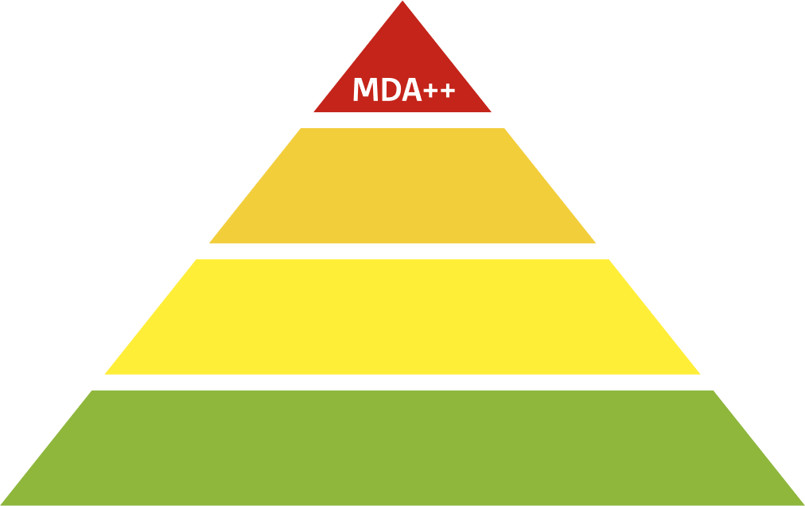
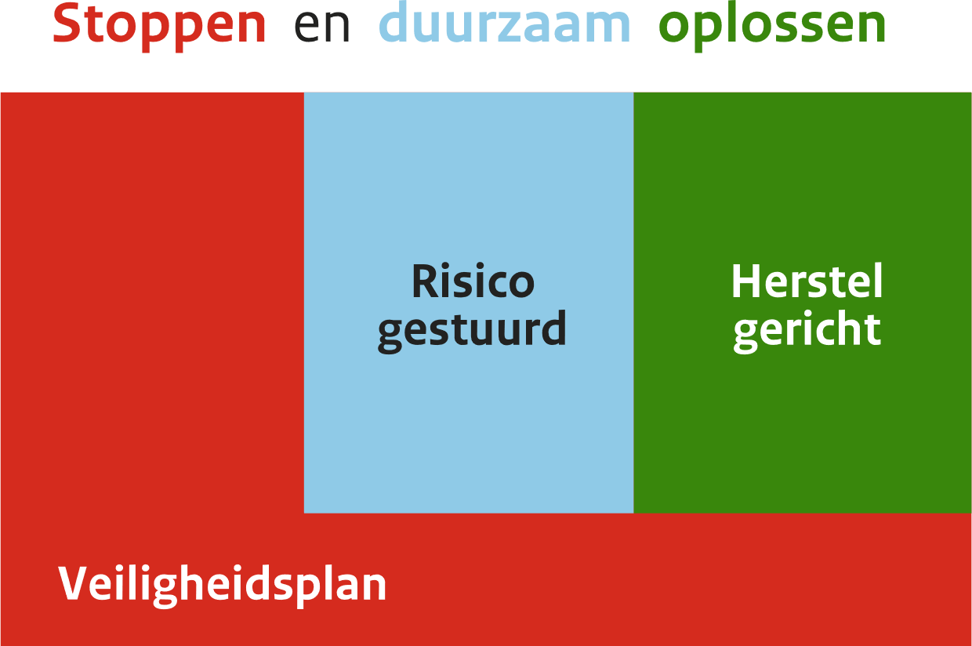
MDA++ versus Toekomstscenario
Het Toekomstscenario
Vanuit de Visie gefaseerde ketenzorg voor veiligheid, risicogestuurde zorg en herstel (Vogtländer en Van Arum)
Van preventie tot
complexe casuïstiek

Slide 10
Overlap
MDA++ als kleinschalige voorloper van het Toekomstscenario
Multidisciplinaire en intersectorale samenwerking
Werken aan grondige analyse aan de voorkant
Focus systeem, context en onderliggende problematiek
Huishouden staat centraal (niet de protocollen van organisaties)
Alle professionals werken vanuit één plan
Vast aanspreekpunt voor het huishouden

Slide 11
Verschillen
 | MDA++ | Toekomstscenario
Focus | Gericht op complexe, structurele casuïstiek van huiselijk geweld | Gericht op het gehele veld, inclusief lichte en preventieve vormen
Karakter | Een werkwijze (voor opschaling) | Een visie en stelselverandering (transformatie van hele aanpak)
Schaalniveau | Veelal regionaal georganiseerd met ruimte voor lokale variatie | Richt zich op landelijke transformatie, vraagt om meer uniformiteit
Structuur | MDA++ is flexibel, zonder eigenaar of blauwdruk | Toekomstscenario kent sturingsstructuren, landelijke coördinatie en vastgelegde doelstellingen
Doelgroepen | Vooral gezinnen met langdurige, meervoudige onveiligheid | Breed: van preventie tot complexe casuïstiek, inclusief volwassenen en kinderen
Verbinding met lokale teams | MDA++ sluit aan op lokale teams, maar opereert vaak als apart opschalingsinstrument | Lokale teams vormen het hart van het Toekomstscenario – de plek waar alles samenkomt

Slide 12
MDA++ in praktijk

Slide 13
Hoe ziet MDA++ er in de praktijk uit?
Wat….is MDA++
Geen blauwdruk
Wel bouwstenen, maar met veel ruimte voor eigen invulling
Resultaat: veel variatie
2 voorbeelden: MDA++ Friesland en MDA++ Zuid-Limburg

Slide 14
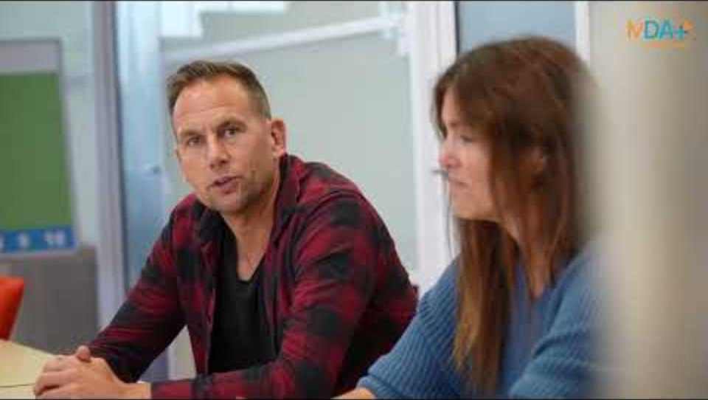

Slide 15


Slide 16
Overeenkomsten tussen regio’s
Wat….is MDA++
Doelgroep: Gezinnen met langdurige onveiligheid en complexe casuïstiek
Focus: Doorbreken van patronen van structureel geweld
Multidisciplinair: Samenwerking hulpverlening, veiligheid en medische zorg (al varieert de invulling); Veilig Thuis vaak ‘spin in het web’
Regie: Er is altijd een vorm van casusregie (al varieert de invulling)
Werkwijze: Gefaseerde aanpak (directe veiligheid → stabiele veiligheid → herstel)

Slide 17
Verschillen tussen regio’s
Wat….is MDA++
Werklocatie: Van ‘alles onder één dak’ (bv. Filomena) tot verspreide teams met overleg op afspraak
Inbedding: netwerkorganisatie (bv. Veiligheidshuis), advies en ondersteuningsorganisatie (bv. Veilig Thuis) of als zelfstandige samenwerking
Integratie met regulier aanbod: Soms sterke verbinding met lokale infrastructuur, maar vaak blijft MDA++ losstaand
Teamstructuur: Vaste teams, anderen met flexibele samenstelling per casus. Soms één MDA++ team, soms meerdere teams (bv analyseteams en casusteams)
Casusregie: In sommige regio’s bij MDA++-team, elders snel overgedragen aan wijkteams
Clientbetrokkenheid: In sommige regio’s nemen cliënten deel aan het overleg, in andere alleen via casemanager
Methodiek: Gebruik varieert van Signs of Safety, MultiFocus, Top3, SOF7, of geen vaste methodiek
Systeemgericht werken: Expliciet geborgd, afhankelijk van individuele expertise of afwezig
Ervaringsdeskundigen: Soms, maar vaak niet als vaste partner van het MDA++ team
Sceening op trauma: Standaard, elders alleen bij signalen of afwezig

Slide 18
MDA++ in Brabant Oost

Slide 19
Opzet van de pilot MDA++
Wat….is MDA++
In mei 2022 is in de regio’s BNO en BZO gestart met het ontwerpen en realiseren
Start pilot in april 2023 met 8 gemeenten (Helmond, Eindhoven, Oss, Den Bosch, Veldhoven, Gemert-Bakel, Cranendonck en Best)
Doel: 1e jaar beperkte instroom (20-30 casussen). In 2e en 3e jaar toewerken naar 50 – 75 casussen per jaar vanuit 31 gemeenten

Slide 20
Verloop van pilot
Analyseteam Noord Oost
Den Bosch (6 )
Oss (1)
Analyseteam Zuid Oost
Eindhoven (2)
Helmond (1)
Veldhoven (1)
Cranendonk (1)
Best (2)
Oirschot (1)
Gemert-Bakel (1)
Twee analyseteams, met overlap in organisaties (VT, ZVH, Politie, OM, reclassering, jeugdzorg, GGZ, MEE, systeemgericht werker)
Eind 2023: 12 casussen in 9 gemeenten (waarvan 8 overgedragen naar casusteam, 4 nog in consult)
Begin 2024: Pilot ‘on hold’ vanwege knelpunten in overdracht naar casusteams
Midden 2024: Einde pilot

Slide 21
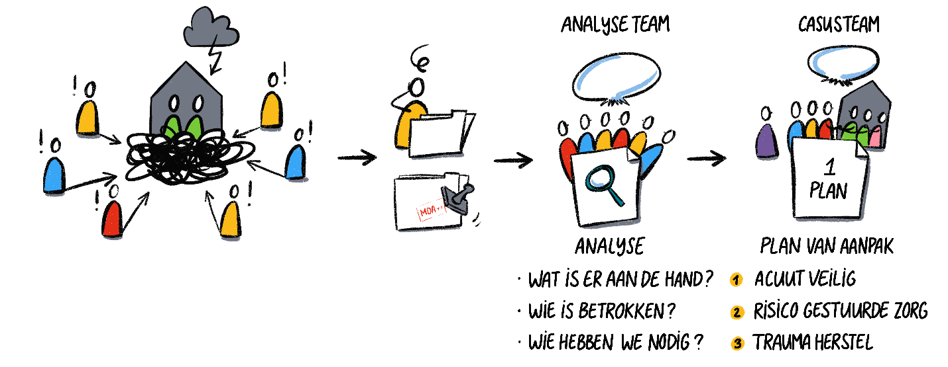
Inrichting van MDA++ in Brabant Oost
Wat….is MDA++

Slide 22

Resultaten uit analyseteams
Wat….is MDA++
Samenwerking positief gewaardeerd in de analyseteams: expertise, betrokkenheid
In de analyses aandacht voor risicofactoren, patronen van geweld en factoren die onveiligheid in stand houden
Ontbreken van voorinformatie
Geen betrokkenheid van huishoudens
Onvoldoende doorstroom naar casusteams ivm ontbreken casusregisseurs met passende expertise en affiniteit

Slide 23
Lessen uit MDA++

Slide 24
Resultaten en werkzame elementen
Wat….is MDA++
Positieve resultaten
Verbetering welzijn en veiligheid
Deskundigheid en commitment
Gezamenlijke visie en heldere rolverdeling
Maar de vraag ‘wat werkt’ is niet eenvoudig te beantwoorden
Wat in de ene regio wel werkt, werkt in een andere regio niet
Elke regio heeft een eigen invulling van MDA++ (waarbij kernelementen soms niet meer aanwezig zijn)
Het succes van MDA++ is afhankelijk van het succes van de reguliere keten

Slide 25
Knelpunten bij implementatie
Wat….is MDA++
Financiering
Informatiedeling
Expertise
Gezamenlijke taal of visie
Casusregisseurs staan er vaak alleen voor
Huishouden wordt niet overal voldoende betrokken
Kritische reflectie
Grote regionale verschillen in aanpak: wanneer is het (geen) MDA++?
‘Samenwerking’ wordt vaak als oplossing genoemd, in die samenwerking vaak dezelfde knelpunten
‘Samenwerking’ blijft een black box

Slide 26
Randvoorwaarden voor samenwerking
Wat….is MDA++
Bestuurlijk commitment
Gezamenlijke visievorming (bottom-up)
Interdisciplinair en intersectoraal team met gemeenschappelijke taal en kaders
Professionals met expertise en mandaat
Vaste overlegstructuur en coördinatie
Heldere afbakening, procedure, rol- en taakverdeling en registratie
Inzetten op leren en evalueren

Slide 27
Lessen voor het toekomstscenario

Slide 28
MDA++ biedt waardevolle lessen
Wat….is MDA++
Maar…
Ze moeten worden uitgebreid worden naar alle lagen van het stelsel, niet alleen de complexe casuïstiek
De implementatie vraagt om meer integratie, minder losse initiatieven
Er is meer sturing, monitoring en normering nodig dan bij MDA++
Het vraagt expliciet om verankering in het sociaal domein (Wmo, jeugd, participatie).

Slide 29
Wat heeft de professional nodig?
Wat….is MDA++
Inhoudelijke expertise
Tijd en ruimte
Mandaat en beslisruimte
Ondersteuning en rugdekking
Positionering in netwerk
Gezamenlijke taal en kaders

Slide 30
Wat vraagt dit van managers?
Wat….is MDA++
Bescherming van tijd en ruimte
Rugdekking en ondersteuning
Investeer in training, intervisie en kennisdeling
Faciliteren van samenwerking
Zicht houden op kwaliteit en veiligheid

Slide 31
Wat vraagt dit van bestuurders?
Wat….is MDA++
Heldere visie op de rol
Maak bestuurlijk commitment concreet en zichtbaar
  Mandaten regelen
  Samenwerking vastleggen
  Budget en formatie borgen
Stelselverantwoordelijkheid
  Verbinding lokale beleid aan Toekomstscenario
  Doorbreek ‘schotten’
Cultuur en voorbeeldgedrag

Slide 32
Vragen?

Slide 33
Input voor de parallelsessies

Slide 34
Parallelsessie 1:
Intensiveren van samenwerkingsrelaties
Wat….is MDA++
Focus op samenwerking, gezamenlijke visie en regievoering
Stellingen
“Samenwerking begint bij vertrouwen — niet bij structuur.”
“Als iedereen een beetje regie pakt, heeft niemand het echt.”
“Alleen ga je sneller, samen kom je verder.”

Slide 35
Parallelsessie 2:
Lokale teams
Wat….is MDA++
Focus op versterking van lokale teams (inclusief casuïstiek met volwassenen)
Stellingen
“Professionals moeten ruimte krijgen om te doen wat nodig is, niet alleen wat toegestaan is.”
“Zonder kennis van geweldspatronen ga je ongewild samenwerken met de dader.”
“Echte samenwerking begint waar protocollen ophouden en het gezin centraal komt te staan.”

Slide 36
Parallelsessie 3:
Voorlichting, meldcode en visie
Wat….is MDA++
Focus op visie, bewustwording en preventie
Stellingen
Echte veiligheid ontstaat niet door protocollen, maar door gedeelde verantwoordelijkheid.”
“Het toekomstscenario wordt pas werkelijkheid als het in de praktijk betekenis krijgt.”

Slide 37
Parallelsessie 4:
Werkwijze veiligheidsplannen
Wat….is MDA++
Focus op inhoud en kwaliteit van veiligheidsplannen en de uitvoering ervan
Stellingen
“Je kunt geen veiligheid organiseren zonder mensen zelf te betrekken.”
“Een veiligheidsplan zonder draagvlak is een papieren tijger.”
“Als je mensen alleen vraagt wat er mis is, hoor je nooit wat ze nodig hebben.”

